Slide 1
Projet SmartPatate
Objectifs:
-réaliser une Smartpatate capable de détecter un touché à un doigt, deux doigts et une saisie à pleine main.

Slide 2
Schéma fritzing

Slide 3
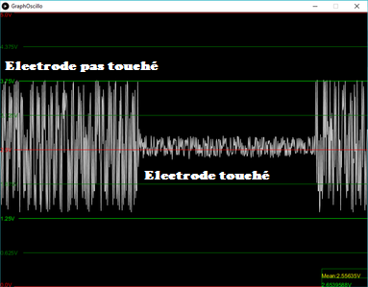
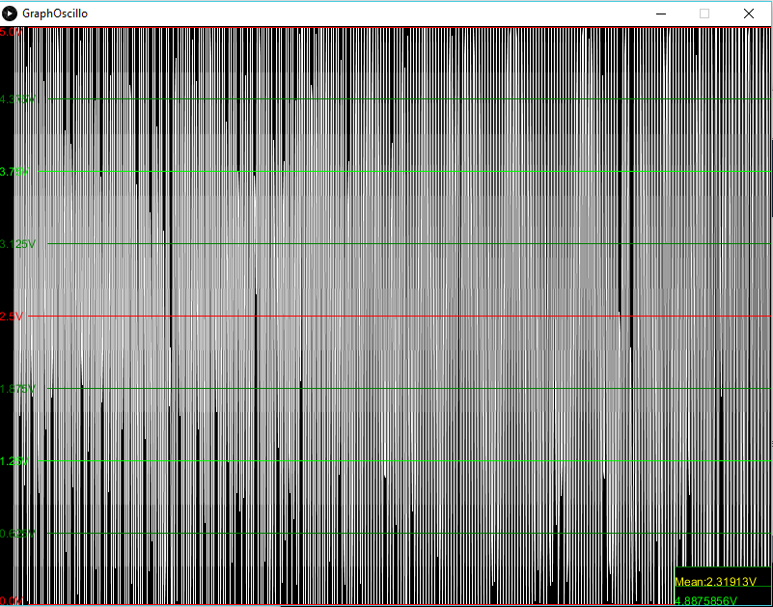
Résultat des expériences menées
Expérience 1: 400khz
Expérience 1: 500khz

Slide 4
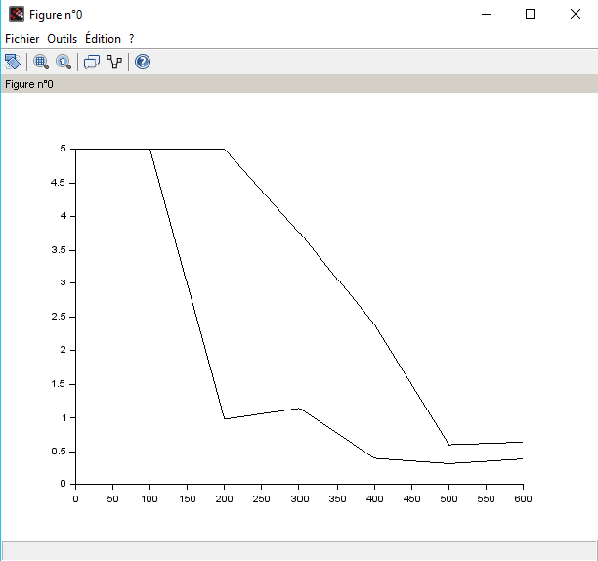
Résultat des expérimentation avec scilab

Slide 5
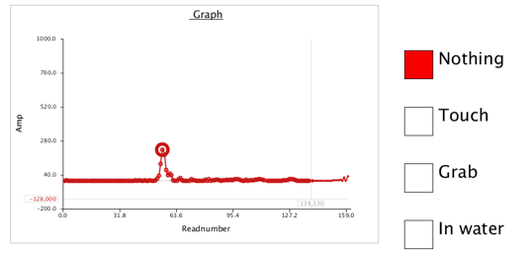
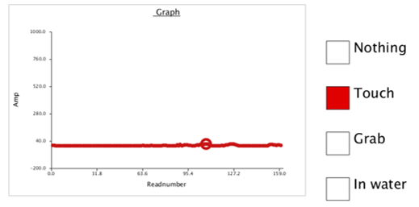
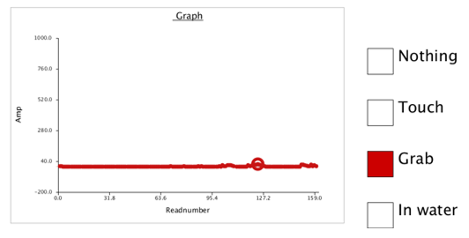
Résultats des expériences menées:
Expérience 2: non touché
Expérience 2: touché
Expérience 2: saisie

